Slide 1
第七章 语法分析
第五节 算符优先分析法
第六节 LR分析法

Slide 2
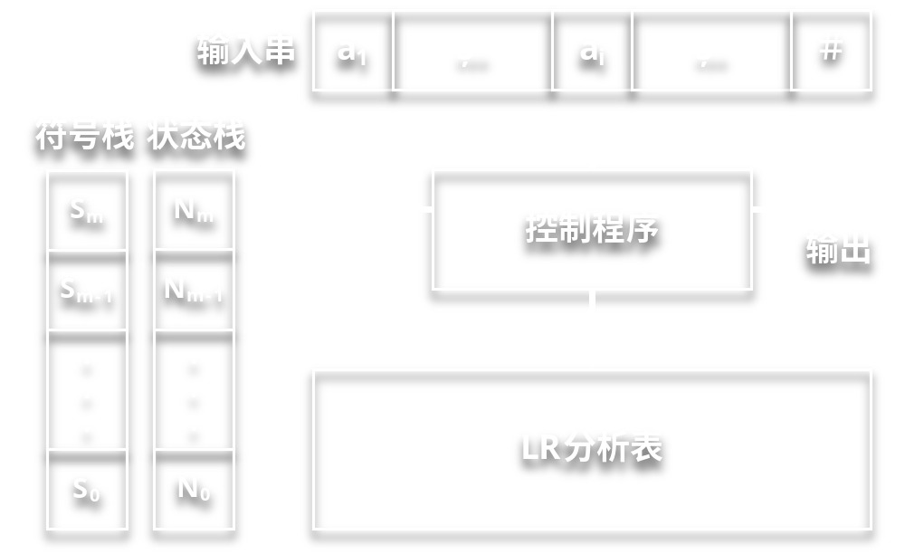
LR分析程序的结构

Slide 3
LR分析表
由action表和goto表两个部分组成。
1. action表是一个状态（行）和终结符（列）的二维矩阵，action[s, a]定义了在状态 s 下，当前输入符号为 a 时应采取的动作。
2. goto表是一个状态（行）和非终结符（列）的二维矩阵， goto[s, A]定义了在状态 s 下， 当识别完非终结符 A 后应转移到的状态。

Slide 4
LR分析表
文法G的LR分析表：
1. E → E+T
2. E → T
3. T → T*F
4. T → F
5. F → (E)
6. F → i

Slide 5
LR分析表
状
态
action
goto
i
+
*
(
)
＃
E
T
F
0
s5
s4
1
2
3
1
s6
acc
2
r2
s7
r2
r2
3
r4
r4
r4
r4
4
s5
s4
8
2
3
5
r6
r6
r6
r6
6
s5
s4
9
3
7
s5
s4
10
8
s6
s11
9
r1
s7
r1
r1
10
r3
r3
r3
r3
11
r5
r5
r5
r5

Slide 6
控制程序
初始时： #入符号栈， 0入状态栈，输入指针指向输入串的第一个符号。
根据状态栈的当前状态 s 和输入符号 a 查action表：
1. 若 action[s,a] = sj （移进shift）
符号 a 移进符号栈，状态 j 移进状态栈，输入指针右移。
2. 若 action[s,a] = rj （归约reduce）
按第 j 个产生式归约。 设产生式为A→β，β的长度为 t ，则从符号栈中弹出 t 个符号， 符号A移进符号栈；从状态栈中弹出 t 个状态，goto[i,A]移进状态栈。其中，i 是从状态栈中弹出 t 个状态后的栈顶状态。

Slide 7
控制程序
3. 若action[s,a]=acc （接收）
输入串合法，分析结束。
4. 若action[s,a] 或 goto[i,A]为空 （出错）
输入串非法，分析结束。

Slide 8
输入串 i + i * i 的分析过程
E
状态栈
符号栈
输入串
动作
E
+
T
1
0
＃
i + i * i ＃
s5
2
0 5
＃ i
+ i * i ＃
r6
T
T
*
F
3
0
3
＃
F
+ i * i ＃
r4
4
0
2
＃
T
+ i * i ＃
r2
F
F
i
5
0
1
＃
E
+ i * i ＃
s6
6
0 1 6
＃ E +
i * i ＃
s5
i
i
7
0 1 6 5
＃ E + i
* i ＃
r6
8
0 1 6
3
＃ E +
F
* i ＃
r4

Slide 9
输入串 i + i * i 的分析过程
E
状态栈
符号栈
输入串
动作
E
+
T
9
0 1 6
9
＃ E +
T
* i ＃
s7
10
0 1 6 9 7
＃ E + T *
i ＃
s5
T
*
F
11
0 1 6 9 7 5
＃ E + T * i
＃
r6
0 1 6 9 7
10
F
12
＃ E + T *
＃
r3
F
i
13
0 1 6
9
＃ E +
T
＃
r1
14
0
1
＃
E
＃
acc
结论：输入串合法

Slide 10
规范归约
在LR分析的过程中，每一步都在判断符号栈顶是否形成了一个可归约串：
1. 如果形成，下一步进行归约操作。
2. 如果未形成，则下一步进行移进操作。
注：可归约串为语法树最左端的只有两层的子树的边缘——句柄。将句柄归约为相应产生式的左端，这是一种规范归约。

Slide 11
LR分析表的构造
项目、项目集、项目集规范族
状态转换图
LR分析表的构造

Slide 12
句柄与符号栈的关系
1. 句柄尚未出现在栈顶
此时应进行移近操作，期待从输入串中移进（识别）句柄。
2. 句柄已部分出现在栈顶
此时应进行移近操作，期待从输入串中移进（识别）句柄的剩余部分。
3. 句柄已完全出现在栈顶
此时应进行归约操作，将句柄归约为相应产生式的左端。

Slide 13
项目
项目的概念
在产生式右部添加一个圆点，用于表示句柄与符号栈之间的三种关系：
A→•αβ、A→α•β、A→αβ•
项目的分类
移进项目：形如A→…•a… ，a∈V_{T}
待约项目：形如A→…•B … ，B∈V_{N}
归约项目：形如A→…•
接受项目：形如S→…• （S为开始符）
拓广文法
对文法G，增加产生式S'→S，把开始符改为S'，形成文法G'。在文法G'中，S'→S•是唯一的接受项目。

Slide 14
项目
对应的项目：
1. S’→•S 6. B→•aB
2. S’→S• 7. B→a•B
3. S→•BB 8. B→aB•
4. S→B•B 9. B→•b
5. S→BB• 10. B→b•
例如：拓广文法 G’
0. S’→S
1. S→BB
2. B→aB
3. B→b
注：给每个产生式编号

Slide 15
状态转换图
S
1
2
r0
ε
ε
B
4
B
3
5
r1
ε
ε
a
B
ε
6
7
8
r2
ε
ε
b
9
10
r3

Slide 16
有效项目集
ε连线表示不需要从输入串中识别出任何符号就可以进行的状态转换关系，所以，ε连线的源状态和目标状态对应的符号栈的状态是相同的。把这些对应相同状态的项目放在一起，组成一个集合，称为有效项目集。

Slide 17
有效项目集
设 I 是一个项目集，则 closure(I) 是 I 对应的有效项目集。通过以下步骤可求出closure(I)：
1. 对∀i∈I，都有i∈closure(I)；
2. 若A→α∙B ∈ closure(I)，且存在产生式B→β，则B→∙β ∈ closure(I)；
3. 重复2，直至closure(I)不再增大。
例：closure( { S’→•S } ) = { S’→•S ,
S→•BB ,
B→•aB , B→•b }

Slide 18
go(I, X)
一个有效项目集（I）从输入串中识别一个符号（X）后，会转移到另一个有效项目集。把这种转移关系用一个函数表示，称为 go 函数：
go(I, X) ＝ closure( { A→αX∙β | A→α∙Xβ∈I } )

Slide 19
项目集规范族
一个文法G的所有有效项目集组成的集合，叫做文法G的项目集规范族（C），求项目集规范族的算法如下：
C = { closure( {S’→•S} ) } ;
do {
for ( C 中每一个项目集 I 和符号 X ) {
if ( go(I,X) ∉ C )
then 将go(I,X)加入C ;
}
} until (C不再增大)

Slide 20
项目集规范族
实例：对于拓广文法G’
0. S’→S
1. S→BB
2. B→aB
3. B→b
求该文法的项目集规范族。

Slide 21
项目集规范族
初始时：C = { I₀ }
I₀ = closure( {S’→•S} )
= {S’→•S, S→•BB, B→•aB, B→•b}
go(I₀, S) = {S’→S•} = I₁
go(I₀, B) = {S→B•B, B→•aB, B→•b} = I₂
go(I₀, a) = {B→a • B, B→•aB, B→•b} = I₃
go(I₀, b) = {B→b•} = I₄
go(I₂, B) = {S→BB•} = I₅
go(I₂, a) = {B→a • B, B→•aB, B→•b} = I₃
0. S’→S
1. S→BB
2. B→aB
3. B→b

Slide 22
项目集规范族
go(I₂, b) = {B→b•} = I₄
go(I₃, B) = {B→aB•} = I₆
go(I₃, a) = {B→a • B, B→•aB, B→•b} = I₃
go(I₃, b) = {B→b•} = I₄
结果：C = { I₀，I₁，I₂，I₃，I₄，I₅，I₆ }
0. S’→S
1. S→BB
2. B→aB
3. B→b

Slide 23
状态转换图
5
r1
B
2
B
b
S
0
1
r0
a
4
r3
b
a
b
3
6
r2
B
a

Slide 24
LR(0)分析表
状态 | action |  |  | goto
 | a | b | # | S | B
0
1
2
3
4
5
6
s3
s4
1
2
acc
s3
s4
5
s3
s4
6
r3
r3
r3
r1
r1
r1
r2
r2
r2

Slide 25
输入串 b a b 的分析过程
状态栈
符号栈
输入串
动作
5
r1
B
1
0
＃
b a b ＃
s4
2
2
0 4
＃ b
a b ＃
r3
B
b
3
0
2
＃
B
a b ＃
s3
0
S
1
a
4
4
0 2 3
＃ B a
b ＃
s4
r0
r3
a
b
5
0 2 3 4
＃ B a b
＃
r3
b
3
6
r2
6
6
0 2 3
＃ B a
r2
B
＃
B
a
5
7
0 2
＃ B
B
＃
r1
8
0
1
＃
S
＃
acc
结论：输入串合法

Slide 26
LR(0)分析表的构造
通过项目集规范族构造LR(0)分析表，方法如下：
1. 如C={ I₀, I₁, …, I_{n} }，则分析表状态为0～n。
2. 考察每个I_{i}
若 go( I_{i} , a ) = I_{j}，则 action[ i , a ] = sj
若 go( I_{i} , A ) = I_{j}，则 goto[ i , A ] = j
若 A→α∙∈I_{i}，A→α的编号为 j，则 action[ i , b ] = rj，其中 b∈V_{T}∪{#}。
若 S’→S∙∈I_{i}，则 action[ i , # ] = acc
3. 其它表项为空白。

Slide 27
LR(0)文法
若一个文法G的LR(0)分析表不含冲突表项，则该文法G是LR(0)文法。
若一个文法G的LR(0)分析表包含冲突表项，则该文法G不是LR(0)文法。

Slide 28
非LR(0)文法
求下述托广文法G’的LR(0)分析表：
(0) S’→E
(1) E→E+T
(2) E→T
(3) T→T*F
(4) T→F
(5) F→(E)
(6) F→i

Slide 29
项目集规范族
初始时：C = { I₀ }
I₀ = closure({S’→•E})
= { S’→•E, E→•E+T, E→•T, T→•T*F, T→•F, F→•(E), F →•i }
go(I₀,E) = { S’→E•, E→E•+T } = I₁
go(I₀,T) = { E→T•, T→T•*F } = I₂
go(I₀,F) = { T→F• } = I₃
go(I₀,( ) = { F→(•E), E→•E+T, E→•T, T→•T*F, T→•F, F→•(E), F →•i } = I₄
go(I₀,i) = { F →i• } = I₅

Slide 30
项目集规范族
go(I₁,+) = { E→E+•T, T→•T*F, T→•F, F→•(E), F →•i } = I₆
go(I₂,*) = { T→T*•F, F→•(E), F →•i } = I₇
go(I₄,E) = { F→(E•), E→E•+T } = I₈
go(I₄,T) = { … } = I₂
go(I₄,F) = { … } = I₃
go(I₄,() = { … } = I₄
go(I₄,i) = { … } = I₅

Slide 31
项目集规范族
go(I₆,T) = { E→E+T•, T→T•*F } = I₉
go(I₆,F) = { … } = I₃
go(I₆,() = { … } = I₄
go(I₆,i) = { …} = I₅
go(I₇,F) = { T→T*F• } = I₁₀
go(I₇,() = { … } = I₄
go(I₇,i) = { … } = I₅

Slide 32
项目集规范族
go(I₈,) ) = { F→(E)• } = I₁₁
go(I₈,+) = { … } = I₆
go(I₉,*) = { … } = I₇
结果：C = { I₀，I₁，I₂，……，I₁₁ }

Slide 33
LR(0)分析表
状态 | action |  |  |  |  |  | goto
 | i | + | * | ( | ) | # | E | T | F
0 | s5 |  |  | s4 |  |  | 1 | 2 | 3
1 |  | s6 |  |  |  | acc
2 | r2 | r2 |  | r2 | r2 | r2
3 | r4 | r4 | r4 | r4 | r4 | r4
4 | s5 |  |  | s4 |  |  | 8 | 2 | 3
5 | r6 | r6 | r6 | r6 | r6 | r6
6 | s5 |  |  | s4 |  |  |  | 9 | 3
7 | s5 |  |  | s4 |  |  |  |  | 10
8 |  | s6 |  |  | s11
9 | r1 | r1 |  | r1 | r1 | r1
10 | r3 | r3 | r3 | r3 | r3 | r3
11 | r5 | r5 | r5 | r5 | r5 | r5
r2/s7
r1/s7

Slide 34
SLR(1)分析表的构造
通过项目集规范族构造SLR(1)分析表，方法如下：
1. 如C={ I₀, I₁, …, I_{n} }，则分析表状态为0～n。
2. 考察每个I_{i}
若 go( I_{i} , a ) = I_{j}，则 action[ i , a ] = sj
若 go( I_{i} , A ) = I_{j}，则 goto[ i , A ] = j
若 A→α∙∈I_{i}，A→α 的编号为 j，则action[i,b]=rj，其中 b∈FOLLOW(A)。
若 S’→S∙∈I_{i}，则 action[ i , # ] = acc
3. 其它表项为空白。

Slide 35
FOLLOW集
文法G’：
(0) S’→E
(1) E→E+T
(2) E→T
(3) T→T*F
(4) T→F
(5) F→(E)
(6) F→i
 | FOLLOW集
S’ | #
E | + ) #
T | + * ) #
F | + * ) #

Slide 36
SLR(1)分析表
状态 | action |  |  |  |  |  | goto
 | i | + | * | ( | ) | # | E | T | F
0 | s5 |  |  | s4 |  |  | 1 | 2 | 3
1 |  | s6 |  |  |  | acc
2 |  | r2 | s7 |  | r2 | r2
3 |  | r4 | r4 |  | r4 | r4
4 | s5 |  |  | s4 |  |  | 8 | 2 | 3
5 |  | r6 | r6 |  | r6 | r6
6 | s5 |  |  | s4 |  |  |  | 9 | 3
7 | s5 |  |  | s4 |  |  |  |  | 10
8 |  | s6 |  |  | s11
9 |  | r1 | s7 |  | r1 | r1
10 |  | r3 | r3 |  | r3 | r3
11 |  | r5 | r5 |  | r5 | r5

Slide 37
SLR(1)文法
若一个文法G的SLR(1)分析表不含冲突表项，则该文法G是SLR(1)文法。
若一个文法G的SLR(1)分析表包含冲突表项，则该文法G不是SLR(1)文法。

Slide 38
常见的LR文法
LR(0)文法：LR(0)分析表不含冲突表项
SLR(1)文法：SLR(1)分析表不含冲突表项
LR(1)文法：LR(1)分析表不含冲突表项
LALR(1)文法：LALR(1)分析表不含冲突表项

Slide 39
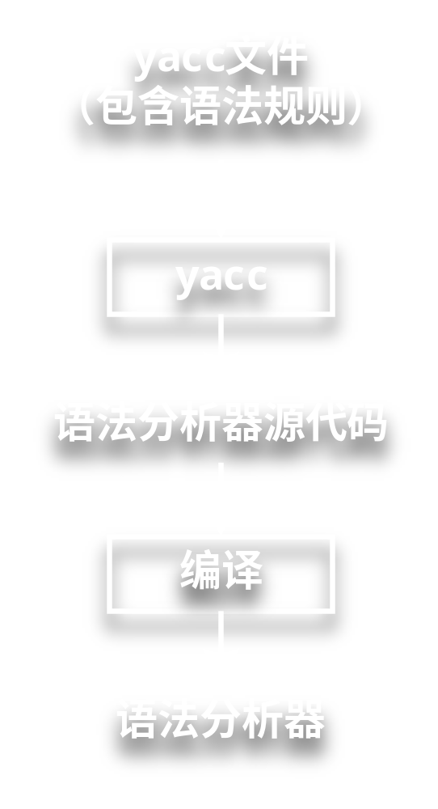
语法分析器的自动生成
yacc的提出：
Johnson, Stephen C. [1975].
Yacc: Yet Another Compiler Compiler.
开源版本： Bison
http://www.gnu.org/software/bison/

Slide 40
yacc的用法
yacc *.y
分析包含语法规则的yacc文件*.y，生成语法分析器源代码y.tab.c。
gcc y.tab.c … -o …
编译源代码，生成语法分析器。

Slide 41
yacc文件的格式
... definitions ... （定义段）
%%
... rules ... （规则段，用文法描述）
%%
... subroutines ... （子程序段）

Slide 42
实验
有冲突（二义性）：expression_conflict.y
改造文法，消除冲突： expression_grammar.y
指定优先级和结合律，消除冲突： expression_priority.y

Slide 43
词法分析器分离
*.c
将词法分析器从语法分析器中分离出来（注意包含头文件y.tab.h）。
yacc -d *.y
分析包含语法规则的yacc文件*.y，生成语法分析器源代码y.tab.c和头文件y.tab.h（供词法分析器使用）。
gcc y.tab.c *.c … -o …
编译源代码，生成语法分析器。

Slide 44
实验
语法分析器：expression.y
词法分析器：expression_yylex.c

Slide 45
用lex自动生成词法分析器
lex *.l
分析lex文件*.l（注意包含头文件y.tab.h），生成词法分析器源代码lex.yy.c。
yacc -d *.y
分析包含语法规则的yacc文件*.y，生成语法分析器源代码y.tab.c和头文件y.tab.h（供词法分析器使用）。
gcc y.tab.c lex.yy.c … -o …
编译源代码，生成语法分析器。

Slide 46
实验
语法分析器：expression.y
词法分析器：expression.l

Slide 47
实验
用yacc自动生成示例语言的语法分析器。
参考代码
语法分析器：language.y
词法分析器：language.l
下载地址
https://github.com/misterfishing/yacc/

